Slide 1
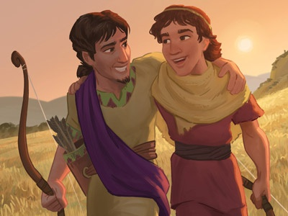
1.Sam.19 Draudzība
1.sept.2021.
māc. Roberts Otomers

Slide 2
1.Sam.19 Draudzība
1.sept.2021.
1 Tad Sauls sacīja savam dēlam Jonatānam un visiem saviem kalpiem, lai tie nonāvētu Dāvidu. Bet Jonatānam, Saula dēlam, Dāvids bija ļoti mīļš.
2 Un Jonatāns paziņoja Dāvidam, teikdams: "Mans tēvs Sauls tīko pēc tavas dzīvības, tāpēc rīt no rīta agri piesargies un labi paslēpies!
3 Bet es pats iziešu un nostāšos pie sava tēva sāniem tanī laukā, kur tu būsi noslēpies, un es ar savu tēvu par tevi runāšu, un, ja es ko ievērošu, tad es tev to pateikšu."
4 Un Jonatāns runāja labu par Dāvidu, sarunādamies ar savu tēvu Saulu, un viņš tam sacīja: "Lai ķēniņš tik ļoti neapgrēkojas pret savu kalpu Dāvidu, viņš nav pret tevi grēkojis, bet viņa darbība tev bijusi ļoti noderīga.
5 Viņš pat savu dzīvību iežņaudza dūrē un nokāva lielo filistieti, un Tas Kungs ir devis lielu izglābšanos visam Israēlam. To tu pats redzēji un priecājies; kādēļ tu grēkodams alksti nevainīgā asinis un tīko Dāvidu bez kāda iemesla nonāvēt?"
6 Un Sauls klausīja Jonatāna balsij, un viņš deva zvērestu: "Tik tiešām, ka Tas Kungs dzīvo, tam nebūs tikt nonāvētam!"
7 Un Jonatāns ataicināja Dāvidu, un Jonatāns pateica visus šos vārdus Dāvidam; tad Jonatāns noveda Dāvidu Saula priekšā, un viņš bija pret to tikpat laipns kā vakar un aizvakar.

Slide 3
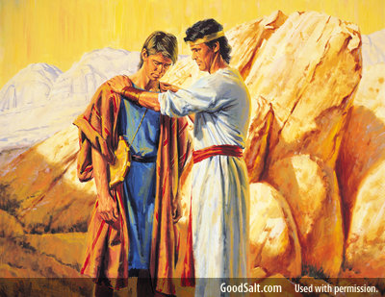
Kas ir Dāvids un Jonatāns?
Dāvids ir ķēniņa Saula znots.
Jonatāns ir ķēniņa Sauls dēls.
Dāvids uzvarēja Goliātu un kļuva par tautas mīluli.
Tauta teica: Sauls ir nogalinājis tūkstoti, Dāvids 10 tūkstošus.
Sauls palika greizsirdīgs un tāpēc sāka ienīst Dāvidu.

Slide 4
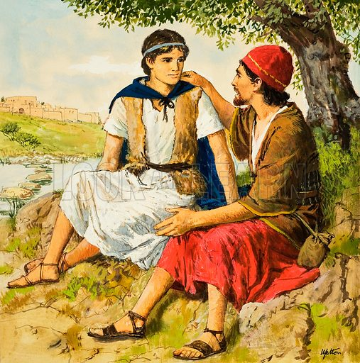
Kāds ir īsts draugs?

Slide 5
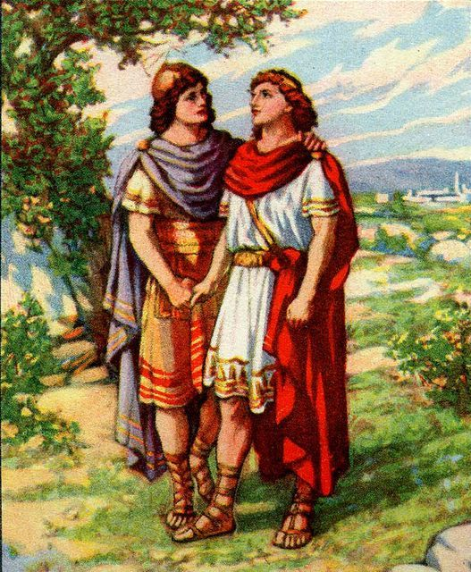
2 Un Jonatāns paziņoja Dāvidam, teikdams: "Mans tēvs Sauls tīko pēc tavas dzīvības, tāpēc rīt no rīta agri piesargies un labi paslēpies! 3 Bet es pats iziešu un nostāšos pie sava tēva sāniem tanī laukā, kur tu būsi noslēpies, un es ar savu tēvu par tevi runāšu, un, ja es ko ievērošu, tad es tev to pateikšu."
Dāvidam draud dzīves briesmas.
Jonatāns grib draugam palīdzēt.
Dāvids ir gatavs riskēt drauga dēļ.
Draugam ir svarīgi, ka otram klājas labi un viņam nedraud nekādas briesmas.

Slide 6
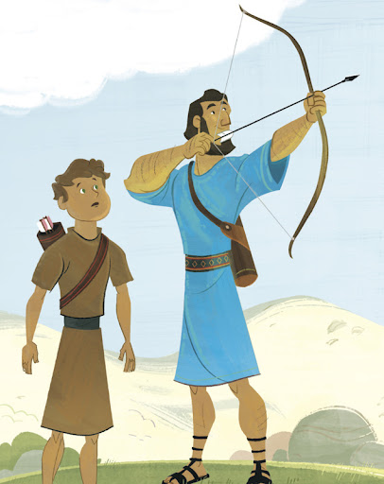
4 Un Jonatāns runāja labu par Dāvidu, sarunādamies ar savu tēvu Saulu, un viņš tam sacīja: "Lai ķēniņš tik ļoti neapgrēkojas pret savu kalpu Dāvidu, viņš nav pret tevi grēkojis, bet viņa darbība tev bijusi ļoti noderīga. 5 Viņš pat savu dzīvību iežņaudza dūrē un nokāva lielo filistieti, un Tas Kungs ir devis lielu izglābšanos visam Israēlam.
Īsts draugs neaprunā savus draugus,
Bet aizstāv un uzslavē savus draugus citu klātbūtnē.
Vai mēs vienmēr tā rīkojamies ar saviem klases biedriem, tos aizstāvot un paslavējot skolotājam?

Slide 7
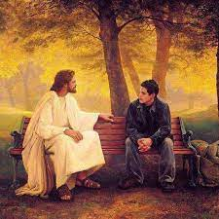
Jēzus labs draugs
“Nevienam nav lielākas mīlestības kā šī, ja kāds savu dzīvību nodod par saviem draugiem.” (Jņ.15:13)
Jēzus ir man labs draugs!
Viņš man palīdz pat tad, kad citi draugi atsakās.
Jēzus vienmēr ir tikai vienas lūgšanas attālumā.
Viņš grib draudzēties ar visiem!

Slide 8
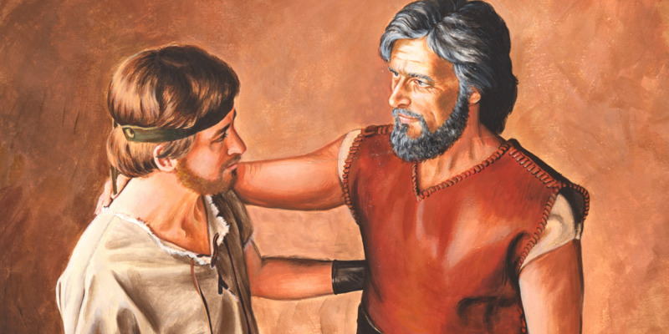
Īsti draugi:
Rūpējas viens par otru.
Neaprunā viens otru.
Aizstāv viens otru.
Paslavē viens otru.
Kopā pavada laiku.
Priecājas viens par otru.
Lai Dievs arī jūs svētī ar labiem draugiem!

Slide 9
Un Dieva miers, kas ir augstāks par visu saprašanu lai pasargā jūsu sirdis un jūsu domas. Āmen

